Slide 1
현재고 조회

Slide 2
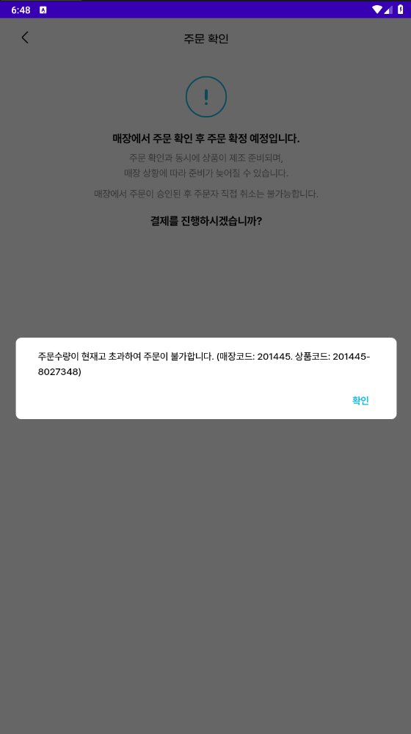
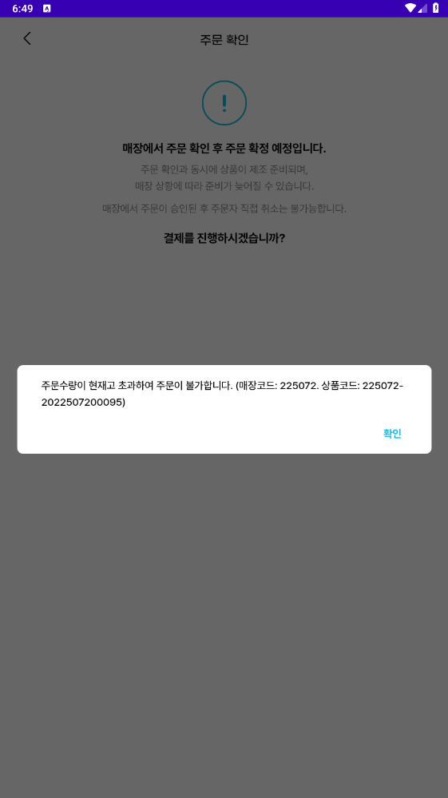
연번 | 버그/기능 수정/기능 추가 | 관리자 페이지/앱/기타 | 메뉴 | 내용 | 수정 요청사항 | 요청자명 | 요청일
 |  | 백엔드 | 현재고 조회 | 현재고 조회 시 모두 재고 없음 | 편의점, 전문점 상품 모두 현재고가 조회되고 있는데, 전문점의 경우 현재고가 없어 모두 주문이 불가합니다.
편의점은 오류인지 모르겠는데 모든 매장의 거의 모든 상품이 현재고 초과로 나옵니다.(5개 이상의 매장에서 주문 가능한 상품이 없음)
전문점은 현재고가 없어서 모든 상품이 주문 수량 초과로 나오는 것 같습니다.
편의점
전문점

Slide 3
포인트 적립

Slide 4
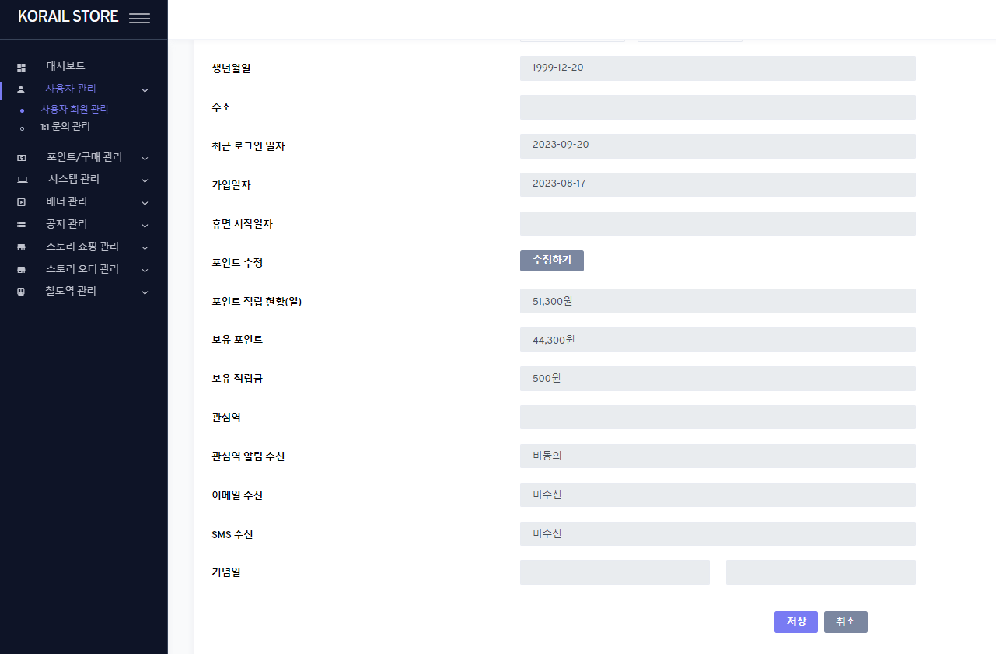
1.Menu navigation
사용자 관리 > 사용자 회원 관리 (/user) > 상세(Modify)
2.Field
1) 포인트 적립 현황(일)
- display today save point (current total save point is shown)
포인트 적립 현황(일)에 포인트 적립 현황(전체)이 표시되고 있습니다.
‘포인트 적립 현황(일)’이 따로 추가되어야 할 것 같습니다.
당일의 일입니다.

Slide 5
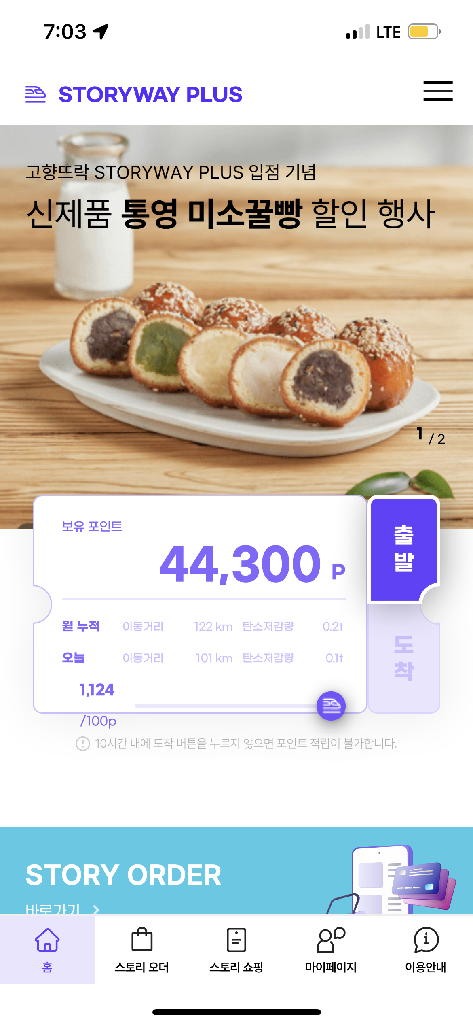
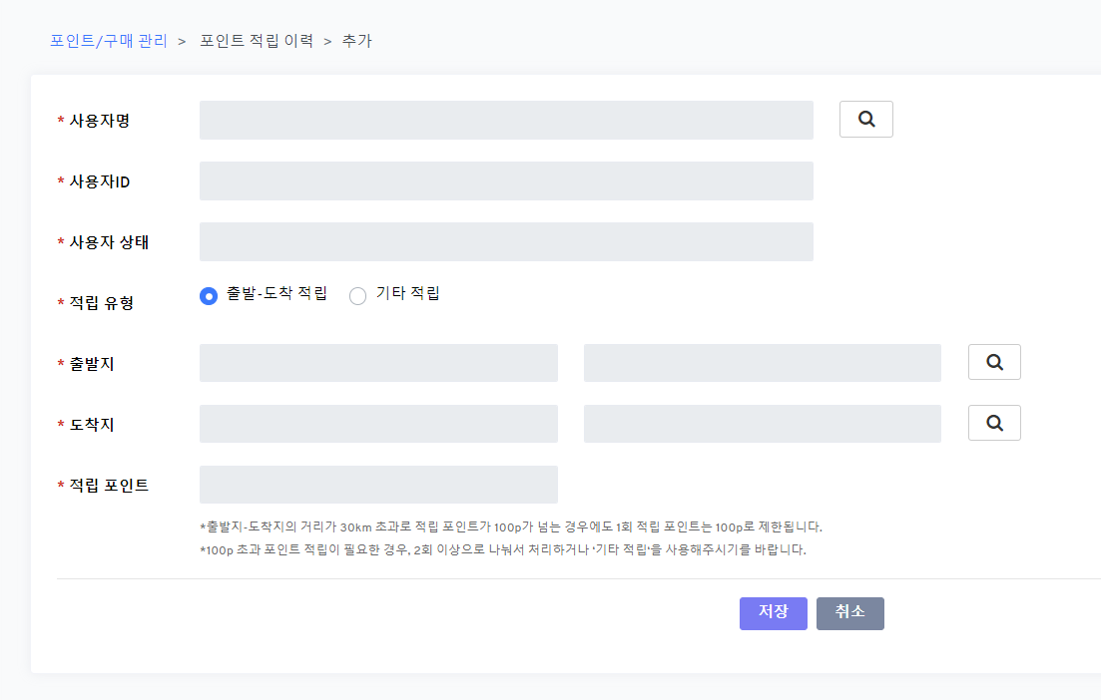
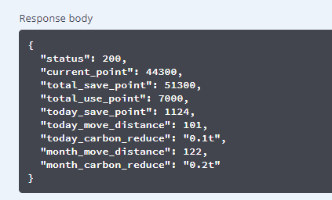
연번 | 버그/기능 수정/기능 추가 | 관리자 페이지/앱/기타 | 메뉴 | 내용 | 수정 요청사항 | 요청자명 | 요청일
189 | 수정 | 관리자 페이지 | 포인트 수정 | 포인트 수기로 100원 이상 입력시 출발도착 포인트 적립할 수 없음 | 수기로 적립된 포인트는 일 최대 적립 포인트에서 제외 | 소재준 | 2023.09.19.
today_save_point에 관리자 페이지 수기 적립 포인트가 포함되어서
UI 깨짐
출발-도착 시 100p 제한에 걸려서 출발-도착 불가
의 문제가 있습니다.
/api/user_point의 today_save_point에는
출발-도착 처리를 통해 적립된 포인트만 반영되게 할 수 있을까요?
관리자 페이지 수기 적립 포인트(출발-도착 적립, 기타 적립 모두 해당)는
보유 포인트에는 반영되지만 일 적립 포인트에 반영되지 않아야 할 것 같습니다.
[API] GET /api/user_point
1.Response
1) today_save_point - exclude ADMIN grant point
(add condition: st_user_save_point.admin_add_yn = ‘N’)

Slide 6
엑셀파일명 수정

Slide 7
연번 | 버그/기능 수정/기능 추가 | 관리자 페이지/앱/기타 | 메뉴 | 내용 | 수정 요청사항 | 요청자명 | 요청일
190 | 수정 | 관리자 페이지 | 엑셀 다운로드 | 엑셀 파일명이 동일하게 나오는 사항 개선 | 엑셀 파일명 뒤에 다운받은 날짜와 시간, 초까지 포함하여 동일한 이름으로 다운이 안되도록 개선 | 소재준 | 2023.09.19.
관리자 페이지에서 엑셀 파일 다운로드 시,
파일명 뒤에 다운로드 일시 표시가 가능할까요?
파일명_yymmdd_hhmmss.xlsx
예) 파일명_230920_193045.xlsx
초 단위까지가 불가능하다면 분 단위까지만 부탁드립니다 !
[ADMIN – all excel download]
1.download excel file name (append date and time)
- rule : {currentFileName}_yymmdd_hhmmss.xlsx

Slide 8
쇼핑몰 정보 추가

Slide 9
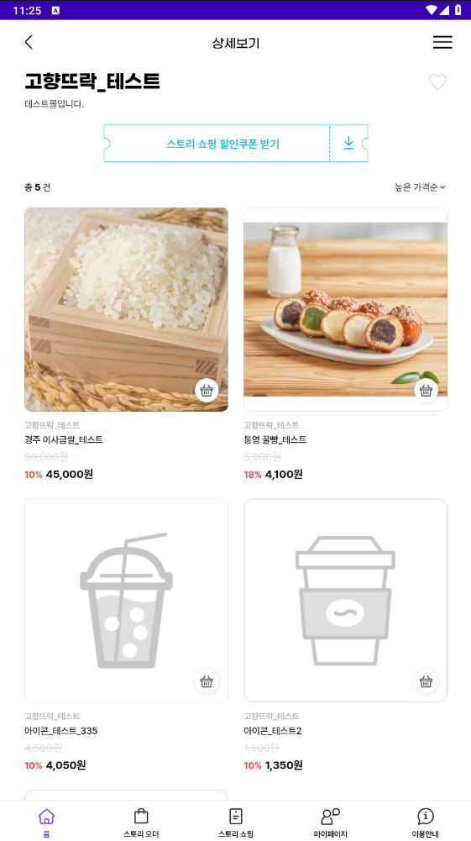
연번 | 버그/기능 수정/기능 추가 | 관리자 페이지/앱/기타 | 메뉴 | 내용 | 수정 요청사항 | 요청자명 | 요청일
194 | 기능 추가 | 관리자 페이지 | 스토리쇼핑(쇼핑몰등록) | "쇼핑몰 등록 관리" 내 기본 입력 항목 추가 및 변경 | 1) 대표이사 : 수기입력 2) 사업자등록번호 : 수기입력 3) 업체 주소 : 우편번호로 조회하여 상세 주소 입력 4) 출고지 : 우편번호로 조회하여 상세 주소 입력 5) 택배사 : 수기입력 6) 배송비 : 유료 or 무료 or 조건부 무료, 유료일 경우 가격 입력, 조건부 무료일 경우 -> "(가격입력) 이상 무료" 7) 반품비 : 편도(금액입력), 왕복(금액입력) * 앱 상품 구매 화면에서 위 정보 표출 | 김선재 | 2023.09.20.
현재
수정(안)
[API] GET /api/mall
1.Response
- add fields (Spec: refer to #32-20230922)
mall_ceo
mall_biz_no
mall_address
mall_phone : use current column (just change location)
delivery_location
delivery_company
delivery_condition
return_condition
mall_guide
대표이사 대표이사 정보입니다.
사업자등록번호 000-00-00000
업체 주소 업체 주소입니다. 길어질 경우 잘림없이 아래 행
으로 표시
쇼핑몰 연락처 000-000-0000
출고지 출고지입니다.
택배사 택배사 정보입니다.
배송 조건 배송비 정보입니다. 길어질 경우 잘림없이 아래
행으로 표시
반품 조건 반품비 정보입니다. 길어질 경우 잘림없이 아래
행으로 표시
안내 안내 정보입니다. 길어질 경우 잘림없이 아래 행
으로 표시 부탁드립니다.
Null이 아닌 필드만 생성 및 표시

Slide 10
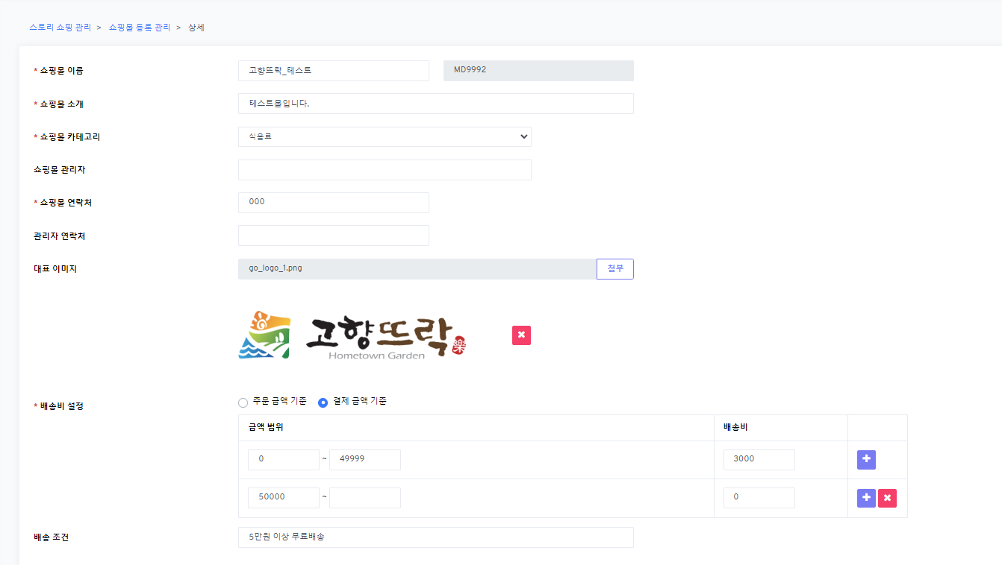
1.Menu navigation
스토리 쇼핑 관리 > 쇼핑몰 등록 관리 (/mall) > 추가(Add),상세(Modify)
2.Field
1) 쇼핑몰 안내 정보
a) guide text : “*아래 정보는 쇼핑몰 메인 페이지에서 앱 사용자에게 노출되는 정보입니다. 작성 시 확인 후 등록 바랍니다”
2) sub fields
a) 대표이사(대표자) : {mall_ceo} (NEW)
- inputbox : not required, max length(100 bytes)
b) 사업자등록번호 : {mall_biz_no} (NEW)
- inputbox : not required, max length(20 bytes)
c) 업체주소 : {mall_address} (NEW)
- inputbox : not required, max length(256 bytes)
d) 쇼핑몰 연락처 : - move current field (mall_phone} - change Required -> Not Required
e) 출고지 : {delivery_location} (NEW)
- inputbox : not required, max length(100 bytes)
f) 택배사 : {delivery_company} (NEW)
- inputbox : not required, max length(100 bytes)
g) 배송 조건
- move current field (delivery_condition} - change max length (256 bytes)
h) 반품 조건 : {return_condition} (NEW)
- inputbox : not required, max length(256 bytes)
i) 안내 : {mall_guide} (NEW)
- textarea : not required, max length(1024 bytes)
아래로 이동
아래로 이동
대표이사(대표자)
사업자등록번호
업체 주소
쇼핑몰 연락처
출고지
택배사
배송 조건
반품 조건
안내
기능상 변동 없이 단순히 앱 쪽에 표출되면 되는 정보입니다.
입력 필드는 모두 input 박스로 부탁드립니다.
필수 여부는 모두 필수 아님입니다.
Null 값이 아닌 필드만 표시되도록 할 예정입니다.
기존의
‘쇼핑몰 연락처’, ‘배송 조건’이 이쪽으로 이동하면 될 것 같습니다.
쇼핑몰 안내 정보 *아래 정보는 쇼핑몰 메인 페이지에서 앱 사용자에게 노출되는 정보입니다. 작성 시 확인 후 등록 바랍니다.
배송 조건 외에는 전부 매장 페이지에서만 표출되는 정보이기 때문에 /api/amll에만 추가되면 될 것 같습니다.

